Slide 1
Les voies d’ administration des médicaments
Faculté de Médecine Tlemcen
2024-2025

Slide 2
introduction
Une voie d’administration définit le mode d’acheminement du principe actif à son lieu d’action
Elle indique la façon dont le médicament est administré au patient.

Slide 3
Classification
Voies d’administration
Générales
(systémiques)
voies entérales (digestives)
voies parentérales
Locales
I.V
I.M
Orale
Sublinguale
Rectale
S.C

Slide 4
Différentes voies d’administration des médicaments
inhalation
per
os
sub-
linguale
intra-
veineuse
poumon
cœur
tube
digestif
v. porte
poumon
foie
système cave
a
o
r
t
e
rectale
v. hémorroïdale inférieure
et moyenne
sous-cutanée
intra-musculaire
transdermique

Slide 5
Voies d’administration générales
Le principe actif est déposé à distance de son site d'action, il doit passer par la circulation générale c'est à dire par le sang pour atteindre ses sites récepteurs.

Slide 6
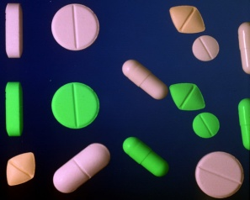
Voie orale
Voie per os (P.O): « par la bouche »
Médicament dégluti
Avantages:
Pratique et facile
Voie d’entretien
Économique
Réversible
Pas de risque infectieux

Slide 7
Voie orale
Inconvénients :
Intolérance (goût parfois désagréable)
Irritation possible du tube digestif
Risque de dégradation du P.A par les enzymes intestinales (insuline) ou l’acidité gastrique (pénicilline G)
Coopération du malade nécessaire (coma, enfant)
Absorption limitée si troubles digestifs (vomissements,…)
Effet de premier passage hépatique
Latence d'action
Interférences avec l’alimentation ou entre 2 médicaments

Slide 8
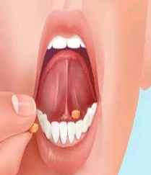
Voie Sublinguale (perlinguale)
Médicament non dégluti
Sous la langue
Résorbé par la muqueuse linguale
Examples:
Trinitrine dans le traitement de la crise d’angine de poitrine
lyophilisats oraux: Spasfon lyoc

Slide 9
Voie sublinguale
Avantages
Absorption très rapide
Pas d’effet de premier passage hépatique
Pas de destruction par les secrétions digestives
Inconvénients
Il faut garder le médicament sous la langue jusqu'à complète absorption
Goût parfois désagréable

Slide 10
Voie rectale
Médicament introduit par l’anus (Suppositoires)
Résorbé par la muqueuse rectale et arrive dans la circulation sanguine par les veines hémorroïdales
Seule la proportion de médicament véhiculée par les veines hémorroïdales inférieures et moyennes évite la biotransformation hépatique
N.B: Les produits actifs non résorbés ont une action locale (anti-hémorroïdes)

Slide 11
Voie rectale
Avantages
Facilité d’emploi chez le petit enfant
Utile si patient inconscient, ou en cas de vomissement
Réduction de l’effet de premier passage hépatique
Relative rapidité d’ action
Évite la dégradation par les enzymes du tube digestif
Administration de substances de goût ou d'odeur désagréables ou irritantes pour le tube digestif
Inconvénients
Absorption irrégulière (rejet, irritation, dissolution du suppositoire)
Effet de premier passage partiel
Quantité limitée du produit à administrer
Irritation de la muqueuse rectale
Inutile en cas de diarrhées

Slide 12
Administration parentérale des médicaments
Parentéral: para (à côté) et enteros (tube digestif)
Administration qui consiste à faire pénétrer le médicament par effraction à travers la peau
Implique une qualité quasi impérative aux solutés injectables: stérilité, PH voisin de la neutralité, Apyrogène

Slide 13
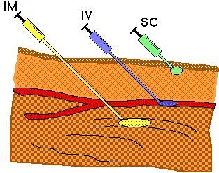

Slide 14
VOIE INTRAVEINEUSE
Médicament directement injecté dans les veines, selon différentes modalités:
• Intraveineuse directe (IVD): injection directe dans une veine
• Perfusion intraveineuse: administration de volumes importants (50 à 1000ml) , nécessite un matériel adapté (perfuseur)

Slide 15
VOIE INTRAVEINEUSE
Avantages
Effet très rapide, immédiat → voie de l’urgence
Pas de dégradation du P.A dans le système digestif
Pas d’effet de premier passage hépatique
Contrôle précis des quantités administrées
Inconvénients
Injection possible de solutions aqueuses seulement
Irritation veineuse possible
Dangereuse en cas d’injection trop rapide ou d’injection d’air
Irréversible
Risque d’infection
Difficultés d’administration (matériel, technique, conditions cliniques)
Coût élevé

Slide 16
Voie intramusculaire
Le plus souvent dans le quadrant supéro-externe du fessier, plus rarement du deltoïde (vaccins)
Inconvénients
Parfois douloureuse
Dangereuse en cas d’atteinte de nerfs, veines ou artères
Risque d’infection
Irréversible
Risque d'hématome (en particulier en cas de troubles de coagulation)
Avantages
Résorption rapide
Quantité précise
Possible pour solutions non miscibles au sang (suspensions et solutions huileuses)
Préparations retard possibles (antibiotiques …)

Slide 17
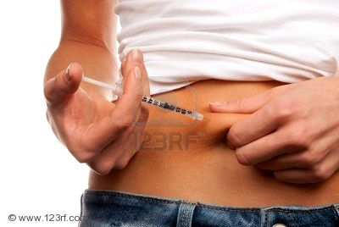
Voie sous-cutanée
Un patient diabétique faisant une injection S.C
Médicament déposé sous la peau dans le tissu conjonctif (Abdomen, bras, cuisse).
Ex. Insuline – Morphine – Déxamethasone – Granisetron.
Cette voie est fondée sur la diffusion vers les vaisseaux vascularisant le derme

Slide 18
Voie sous-cutanée
Avantages
Effet de rapidité « intermédiaire »
Quantité précise
Possible pour solutions non miscibles
Préparations retard possibles
Faisable par le malade lui-même
Inconvénients
Résorption tributaire de la vascularisation
Risque d’infection
Irréversible

Slide 19
Voies parentérales particulières
Intra-artérielle
Intra-rachidienne : dans le LCR (rachianesthésie)
Intra-cardiaque: dans les cavités cardiaques
Intra-articulaire: épaule, genou, …
Péridurale: espace entre dure mère et paroi du canal rachidien
Intradermique: l’Injection se fait dans l’épaisseur du derme (utilisée surtout pour des testes d’allergie)

Slide 20
Voie percutanée (transcutanée ou transdermique)
Permet le passage des médicaments à travers la peau sans effraction
La pénétration dans la peau comporte 2 phases: une pénétration dans les structures cutanées puis le passage dans la circulation.
Ex: Patchs transdermiques
Trinitrine – Nicotine – Fentanyl – Estradiol/Norethistérone – Scopolamine.

Slide 21
Voie percutanée
Avantages
Simplicité
Praticabilité
Résorption constante et régulière
Libération prolongée
Inconvénients
Nécessité d'une peau saine, non cornée
Variabilité inter individuelle

Slide 22
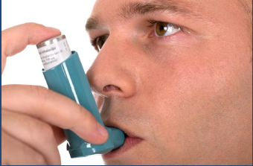
Voie pulmonaire (inhalation)
Produits volatils et gazeux,
Action rapide, pas d’effet de premier passage hépatique
Action à visée locale (bronchodilatateurs)
Action générale: anesthésiques volatils et gazeux
Ex. Terbutaline – Salbutamol – Halothane.

Slide 23
Différentes voies d’administration des médicaments
inhalation
per
os
sub-
linguale
intra-
veineuse
poumon
cœur
tube
digestif
v. porte
poumon
foie
système cave
a
o
r
t
e
rectale
v. hémorroïdale inférieure
et moyenne
sous-cutanée
intra-musculaire
transdermique

Slide 24
Voies d’administration locales
Le médicament est directement appliqué sur son lieu d’action
Il exerce son action au site précis de l’affection
Moindre diffusion du produit actif au-delà du site d’administration ce qui limite les effets indésirables

Slide 25
La voie cutanée
Médicament déposé sur la peau
Pénétration nulle ou limitée du PA
Voie utilisée principalement pour les affections dermatologiques.
PROFENID Gel.
N. B: en cas d’altération cutanée, on peut avoir une résorption non négligeable du produit actif avec passage dans les capillaires du derme et action générale.

Slide 26
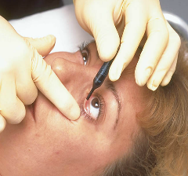
voie oculaire
Le médicament est administré directement au niveau de l’œil dans la conjonctive pour une action locale (mais avec possibilité d'absorption et d'effets généraux)
Le médicament doit être stérile
Norfloxacine CHIBROXINE
TOBREX 0.3 % Collyre.

Slide 27
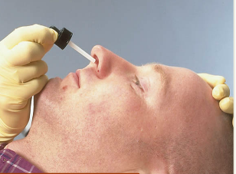
voie nasale
Directement déposé sur la muqueuse nasale
Action locale (mais avec possibilité d'absorption et d'effets généraux)
Ex: Vasoconstricteurs (décongestion nasale)
Oxymétazoline RESPIBIEN.

Slide 28
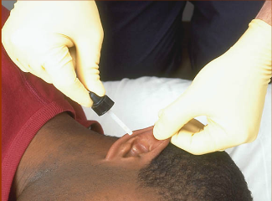
voie auriculaire
Médicament déposé dans le conduit auditif externe de l’oreille
Ex. Ofloxacine OFLOCET
Agit localement sauf si altération tympanique : dans ce cas, le PA passe dans l’oreille moyenne et peut diffuser dans l’organisme.

Slide 29
Critères de choix de la voie d’administration
1. Critères cliniques:
a) Notion d’urgence → voie à délai d’action court
Voie parentérale (IV surtout, IM)
Voie sublinguale (trinitrine en cas de crise d’angor)
Voie pulmonaire locale (salbutamol en cas de crise d’asthme)
b) Pathologies non urgentes (maladies chroniques)→ voie orale

Slide 30
Critères de choix de la voie d’administration
2. Critères pharmacologiques:
Si le PA est détruit par le enzymes digestives (insuline) ou non résorbé par les muqueuses du tractus digestif, il devra être administré en parentéral
La présentation galénique: goût, forme huileuse ou aqueuse…
Un même produit actif peut avoir des actions différentes selon la voie d’administration
Ex: VANCOMYCINE : action anti-staphylococcique générale par voie IV et action uniquement locale par voie orale
Notes:
La biodisponibilité de la vancomycine par voie orale est négligeable, la voie intraveineuse s’impose donc dans toutes les indications sauf une, le traitement per os de la colite pseudomembraneuse.

Slide 31
Critères de choix de la voie d’administration
3. Critères physiopathologiques:
a) L’âge
La voie rectale est bien adaptée aux enfants et bébés
La voie orale (forme liquide) est bien adaptée aux personnes âgées
b) La grossesse
b) Les pathologies associées
Voie parentérale chez les patients ne pouvant pas avaler (vomissements, comateux) …
c) La localisation de la maladie

